Slide 1
让悲剧不再重演

Slide 2
生活在线
学生丁某平时学习不认真，也不听父母老师的教育，经常出入舞厅、网吧。丁某在网吧曾经被三个男青年殴打和勒索。有一天，丁某独自在家时，这三个男青年找上门来。丁某给他们开防盗门，还拿出饮料招待他们。然而，三人丝毫不为他的殷勤所动，反而在他家翻箱倒柜，找到了两千多元钱和项链、戒指、手表等贵重物品。丁某求他们不能拿走，一个男青年拿起菜刀威胁道：“要东西可以，先跟我们走一趟。”在这种情况下，毫无防范意识的丁某又犯了错误，跟他们上了一辆出租车。当晚，丁某被绑架 ……

Slide 3
思考以下问题:
1.造成丁某合法权益受损的原因有哪些？
2、结合案例分析丁某的哪些行为有错误?
3.这个案例给我们什么启发?
未成年人的健康成长，除了需要家庭、学校、社会等给予特殊的保护外，更需要未成年人不断增强自我保护意识，提高自我保护能力，在实际生活中，学会依法保护自己

Slide 4
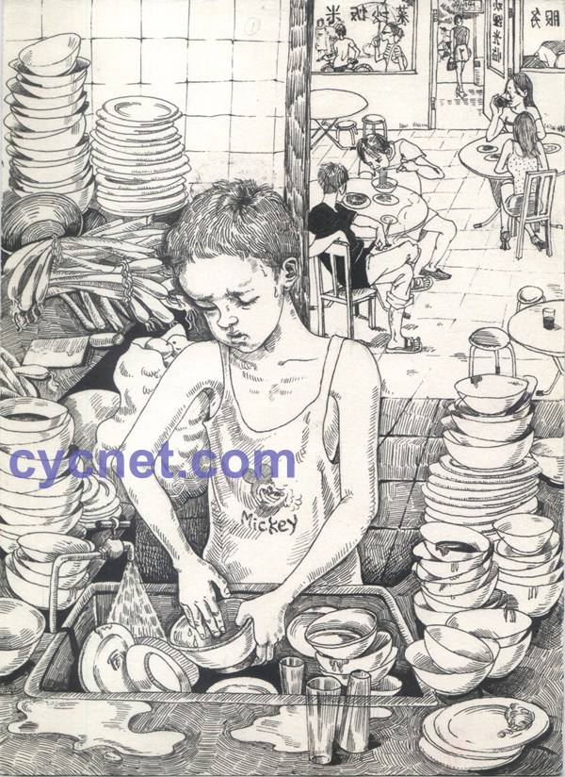
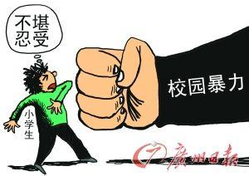
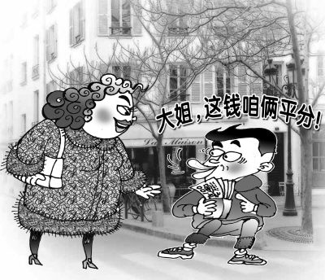
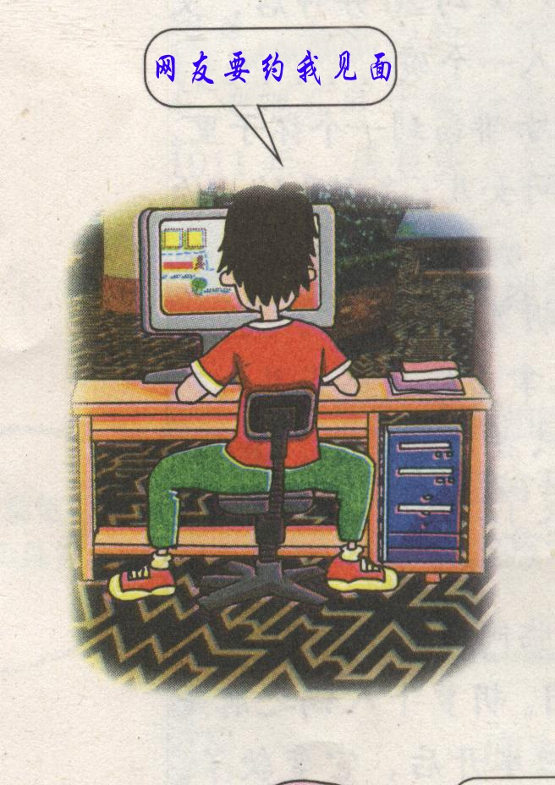

Slide 5
让悲剧不再重演

Slide 6
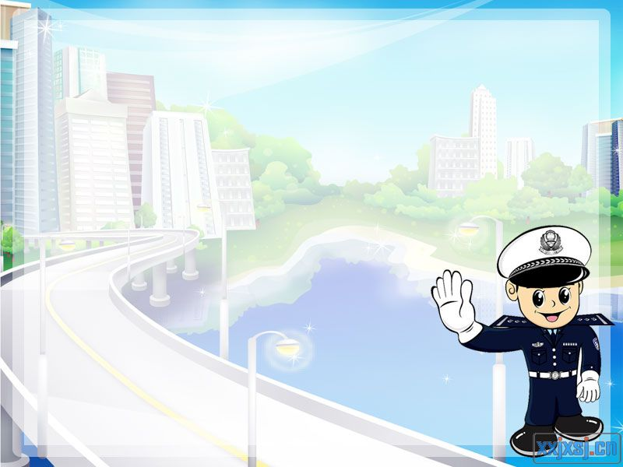

健康成长的关键

Slide 7
一、未成年人为什么要增强自我保护意识和能力？
原因：
1、现状：现实生活中侵害未成年人身心和合法权益的现象时常发生。P55（社会状况）
2、特点：未成年人年龄小，发展还不成熟，对事物的认识水平、行为能力受到一定的限制，其权利更容易受到忽视甚至侵犯。 P55 （未成年人特点）
意义：
3、有利于保护未成年人的合法权益，促进自身的健康成长。

Slide 8
二、怎样提升自我保护意识和能力
结合p72丁某的案例，思考在平时生活中增强自我保护意识与能力要注意什么？
1、受侵害前：日常生活中要
A首先，加强自我教育，提高自身修养，树立正确的 人生价值观，注意培养自己对 真与假 、 是与非 、美与丑的分析与辨别能力。
面对社会不良风气：
B其次，自觉抵制 各种不良诱惑，
积极参加有益的社会活动，自觉把自己置于正面
的教育氛围中，
不进未成年人不宜进入的场所， 不乱交朋友。
C再次，最后要自尊自爱，严以律己，
自觉遵纪守法，遵守社会公德。

Slide 9
自我保护训练营
陌生网友
面对诱惑
诈骗短信、与qq留言
同学递来的香烟

Slide 10
网络安全
不要说出自己的真实姓名和地址、电话 号码、学校名称、密友等信息。
不与网友会面。
如非见面不可，最好去人多的地方。
对谈话低俗网友，不要反驳或回答，以沉默的方式对待

Slide 11
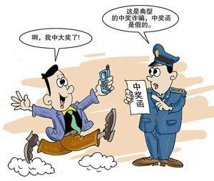
街头、短信诈骗
天上不会掉馅饼

Slide 12

：法律规定
未成年人保护法：父母和其他监护人
应当关注未成人的生理、心理状况和
行为习惯，预防和制止未成人吸烟、
酗酒、流浪、沉迷网络、赌博、吸毒
等行为。
N0!
吸烟的危害

Slide 13

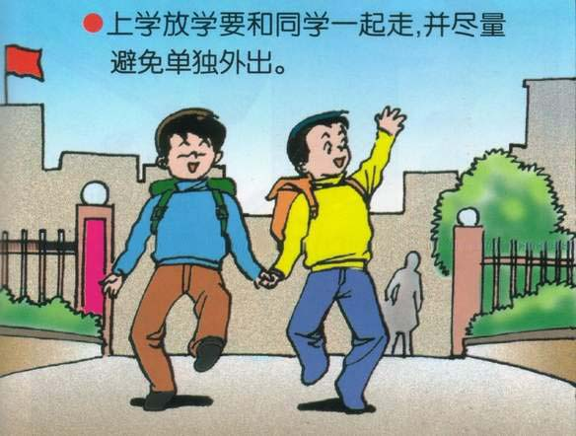
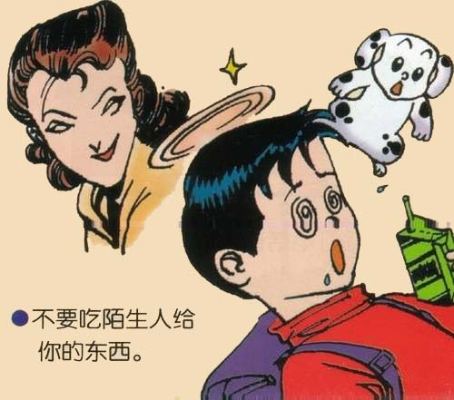
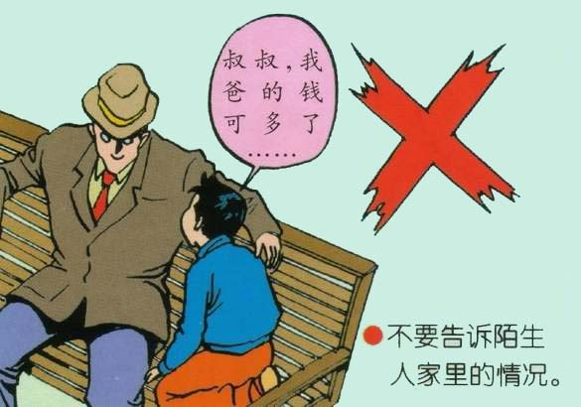
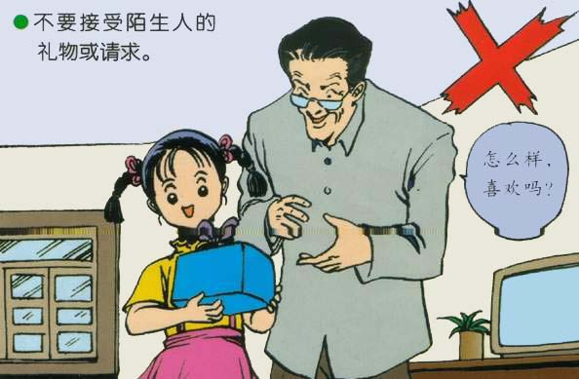
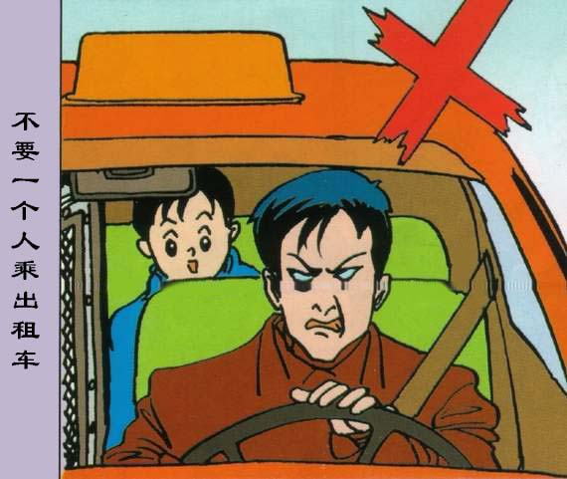
自护有道

Slide 14
小峰的故事中
1、哪些地方值得我们学习？
2、给我们在自我保护方面有何启示？

Slide 15
二、怎样提升自我保护意识和能力
1、受侵害前：
2、受侵害时：
依法进行自我保护要求我们在面临险境、合法权益受侵害时要冷静、沉着、机智，要根据具体情况选择 最佳 方法，（即智为），以保护生命为第一原则。

Slide 16
自我保护训练营
遭侵害时
校园暴力

Slide 17
校园暴力
含义：是指针对在校师生实施的身体上的和心理上的暴
力行为。
类型：行为暴力、精神暴力
原因 ：国家
社会
学校
家庭
个人（施害者、受害者、围观者）

Slide 18
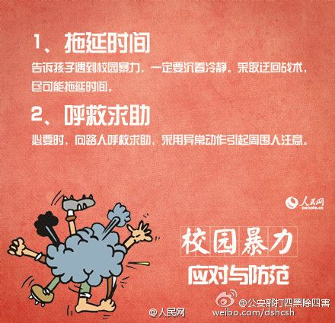
第一、在威胁与暴力来临之际，首先告诉自己不要害怕。
要相信邪不压正，同学与老师，一切正义力量都会站你的一方，
千万不要轻易向恶势力低头。一旦内心笃定，就会散发出一
种强大的威慑力，让坏人不敢冒然攻击。
第二、大声地提醒对方，拖延战术，告知施暴是违法违纪
的行为，会受到法律严厉的制裁，在能确保自身安全的前提
下大声呼喊求救。要保持镇静，不要惊慌，机智慧与坏人周旋，
一定要记住‘施暴’者的人数和体貌特征，以便事后及时
报警或报告老师。
在受人欺侮，遇到危险或可能发生危险时，
要主动、及时地和老师、家长、公安人员取得联系，
积极争取学校、社会和家庭的保护和帮助。
。

Slide 19
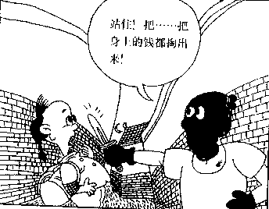
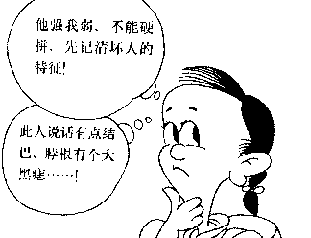
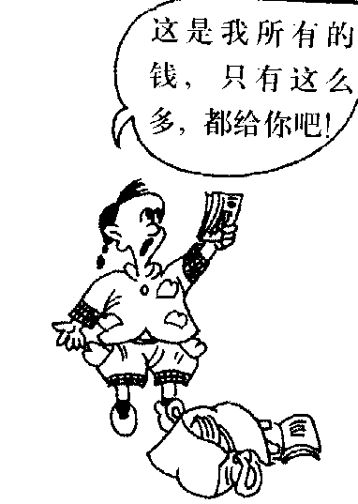
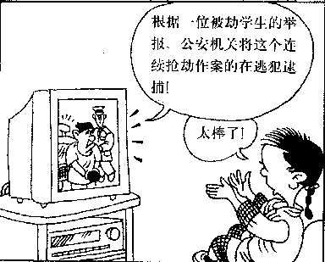

Slide 20
自我保护训练营
遭侵害后
遭遇校园暴力伤害后

Slide 21
行动一：
算了，算自己倒霉吧。
→是缺乏法制观念的表现，会助长不法之徒的嚣张气焰，纵容违法行为，会让更多人受伤害。
行动二：
找同学去报将其打伤。
→非法手段报复，是缺乏法制观念的表现不仅不能维护自己的合法权益，而且是一种违法行为，同时还侵害他人的合法权利。
权利和义务是统一的，未成年人在进行自我保护的时候，不得以自我保护为借口，损害国家、社会、集体的利益以及其他公民合法的自由和权利。
温馨提醒

Slide 22
行动三：
告知老师、家长，寻求他们的帮助。
行动四：
找律师，起诉，依法维权。
→用法律武器来维护自己的合法权益。
反校园暴力法

Slide 23
二、怎样提升自我保护意识和能力
1、受侵害前：提升修养，增强意识
明辨是非
抵制不良诱惑
尊德守法
2、受侵害时：机智勇敢，保护生命为第一原则
自我保护（解救）的能力
避免（减少）伤害的能力
3、受侵害后：依法维权
不能打击报复
不能忍气吞声
（打官司是一种重要方式，但不是唯一方式）
4、权利与义务是一致的，应注意不损害他人、社会、
集体利益

Slide 24
信息点击
“打官司”首先就是起诉，通常叫“告状”。“告状”必须有明确的被告、具体的诉讼请求和事实依据，并且在规定期限内向人民法院提出诉讼，才能得到受理。打官司时，如果能够搜集和提供对自己有利的充分的证据，将为打赢官司奠定坚实的基础。

Slide 25
三、自我保护意识和能力的含义
自我保护的意识和能力是指未成年人应
1自觉进行自我教育、自我修养，自觉抵制社会不良影响，
2自觉与社会各方面的保护相配合(家庭、学校、社会，机智保护自己）
依法维护自身的合法权益。
保护和促进身心健康发展的思想意识和能力。P73

Slide 26
自我保护歌谣
防人之心不可无， 害人之心不可有。
生冷食物不要吃， 聚会不碰烟和酒。
打雷莫到树底避， 遇到坏人沉住气。
火警119匪警110， 师长电话要记清。
夜晚走路邀同伴， 独自在家要警惕。
马路要靠右边行， 红灯停来绿灯行。
少玩游戏少聊天， 网吧舞厅不能去。
遇到诱惑要抵制， 依法自律好公民。

Slide 28
三、如何增强自我保护意识和能力（侵害发生前）
1、首先要树立正确的人生价值观，提高明辨是非能力；
2、自觉抵制各种不良诱惑，积极参加各种有益的集体活动，自觉把自己置于正面教育的氛围中，不进入未成年不宜进入的场所，不乱交朋友；
3、严于律己，自觉遵纪守法，遵守社会公德
4、自觉与家庭、学校、社会等各方面保护相配合，正确对待父母和老师的教育；
5、增强法治观念，当合法权益受到侵害时，依法进行自我保护

Slide 29
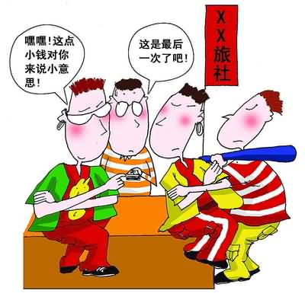
自护有道
一天，小明放学回家，在路上遇到社会上小混混的敲诈勒索。如果你是小明的同学，遇到这样的事情，你认为他应该怎么做呢？

Slide 30
遭遇绑架
1．情绪稳定，冷静思考，观察周围环境
人多地方：确保安全前提下大声呼救，行动要突然果断。
偏僻、四周无人地方：不要盲目地呼救或和坏人搏斗。
2. 机智同坏人周旋。
表面上装出顺从的样子，以降低其戒备心理，觉得你很听话，然后寻找机会脱身。
如被关押，要抓紧观察关押处所及周围的情况，看是否有逃脱的可能；并抓紧寻找可用于报警的途径；如有临街的窗户，可写个纸条说明自己的情况扔下去请过路的行人帮助你报警；也可以用东西试着敲击暖气管、下水道，引起别人的注意。
3．要设法熟记歹徒的容貌、衣着、口音、特征、车牌号码、 车型以及歹徒对话的内容，以便协助公安机关侦破
．

